Slide 1
Tuky
Chemické složení organismů

Slide 2
Úloha 1: Doplň slova do vět.
Tuky neboli , jsou estery vyšších kyselin a
glycerolu. Tuky mají teplotu tání, jsou ve vodě a
v organických rozpouštědlech.
?
?
?
?
?
rozpustné
vysokou
proteiny
nerozpustné
karboxylových
nízkou
dusíkatých
lipidy

Slide 3
Úloha 1: Doplň slova do vět.
Tuky neboli , jsou estery vyšších kyselin a
glycerolu. Tuky mají teplotu tání, jsou ve vodě a
v organických rozpouštědlech.
?
?
?
?
?
špatně
vysokou
proteiny
nerozpustné
karboxylových
nízkou
dusíkatých
lipidy

Slide 4
Úloha 1: Doplň slova do vět.
Tuky neboli , jsou estery vyšších kyselin a
glycerolu. Tuky mají teplotu tání, jsou ve vodě a
v organických rozpouštědlech.
?
?
?
?
?
rozpustné
vysokou
proteiny
nerozpustné
karboxylových
nízkou
dusíkatých
lipidy

Slide 5
Úloha 1: Doplň slova do vět.
Tuky neboli , jsou estery vyšších kyselin a
glycerolu. Tuky mají teplotu tání, jsou ve vodě a
v organických rozpouštědlech.
?
?
?
?
?
rozpustné
vysokou
proteiny
nerozpustné
špatně
karboxylových
nízkou
dusíkatých
lipidy

Slide 6
Úloha 1: Doplň slova do vět.
Tuky neboli , jsou estery vyšších kyselin a
glycerolu. Tuky mají teplotu tání, jsou ve vodě a
v organických rozpouštědlech.
?
?
?
?
?
rozpustné
vysokou
proteiny
nerozpustné
karboxylových
nízkou
dusíkatých
lipidy

Slide 7
Úloha 1: Doplň slova do vět.
Tuky neboli , jsou estery vyšších kyselin a
glycerolu. Tuky mají teplotu tání, jsou ve vodě a
v organických rozpouštědlech.
?
?
?
?
?
rozpustné
vysokou
proteiny
nerozpustné
špatně
karboxylových
nízkou
dusíkatých
lipidy

Slide 8
Úloha 1: Doplň slova do vět.
Tuky neboli , jsou estery vyšších kyselin a
glycerolu. Tuky mají teplotu tání, jsou ve vodě a
v organických rozpouštědlech.
?
?
?
?
?
rozpustné
vysokou
proteiny
nerozpustné
karboxylových
nízkou
dusíkatých
lipidy

Slide 9
Úloha 1: Doplň slova do vět.
Tuky neboli , jsou estery vyšších kyselin a
glycerolu. Tuky mají teplotu tání, jsou ve vodě a
v organických rozpouštědlech.
?
?
?
?
?
proteiny
nerozpustné
rozpustné
vysokou
špatně
karboxylových
nízkou
dusíkatých
lipidy

Slide 10
Úloha 1: Doplň slova do vět.
Tuky neboli , jsou estery vyšších kyselin a
glycerolu. Tuky mají teplotu tání, jsou ve vodě a
v organických rozpouštědlech.
?
?
?
?
?
rozpustné
vysokou
proteiny
nerozpustné
karboxylových
nízkou
dusíkatých
lipidy

Slide 11
Úloha 1: Doplň slova do vět.
Tuky neboli , jsou estery vyšších kyselin a
glycerolu. Tuky mají teplotu tání, jsou ve vodě a
v organických rozpouštědlech.
?
?
?
?
?
rozpustné
vysokou
proteiny
nerozpustné
karboxylových
špatně
nízkou
dusíkatých
lipidy

Slide 12
Úloha 1: Doplň slova do vět.
Tuky neboli , jsou estery vyšších kyselin a
glycerolu. Tuky mají teplotu tání, jsou ve vodě a
v organických rozpouštědlech.
?
?
?
?
?
rozpustné
vysokou
proteiny
nerozpustné
karboxylových
nízkou
dusíkatých
lipidy

Slide 13
Úloha 1: Doplň slova do vět.
Tuky neboli , jsou estery vyšších kyselin a
glycerolu. Tuky mají teplotu tání, jsou ve vodě a
v organických rozpouštědlech.
?
?
?
?
?
rozpustné
vysokou
proteiny
nerozpustné
karboxylových
nízkou
lipidy
špatně
dusíkatých

Slide 14
Úloha 1: Doplň slova do vět.
Tuky neboli , jsou estery vyšších kyselin a
glycerolu. Tuky mají teplotu tání, jsou ve vodě a
v organických rozpouštědlech.
?
?
?
?
?
rozpustné
vysokou
proteiny
nerozpustné
karboxylových
nízkou
dusíkatých
lipidy

Slide 15
Úloha 1: Doplň slova do vět.
Tuky neboli , jsou estery vyšších kyselin a
glycerolu. Tuky mají teplotu tání, jsou ve vodě a
v organických rozpouštědlech.
?
?
?
?
?
rozpustné
vysokou
proteiny
nerozpustné
karboxylových
nízkou
dusíkatých
lipidy
špatně

Slide 16
Úloha 1: Doplň slova do vět.
Tuky neboli , jsou estery vyšších kyselin a
glycerolu. Tuky mají teplotu tání, jsou ve vodě a
v organických rozpouštědlech.
?
?
?
?
?
rozpustné
vysokou
proteiny
nerozpustné
karboxylových
nízkou
dusíkatých
lipidy

Slide 17
Úloha 1: Doplň slova do vět.
Tuky neboli , jsou estery vyšších kyselin a
glycerolu. Tuky mají teplotu tání, jsou ve vodě a
v organických rozpouštědlech.
?
?
lipidy
?
?
?
?
rozpustné
vysokou
proteiny
nerozpustné
karboxylových
nízkou
dusíkatých

Slide 18
Úloha 1: Doplň slova do vět.
Tuky neboli , jsou estery vyšších kyselin a
glycerolu. Tuky mají teplotu tání, jsou ve vodě a
v organických rozpouštědlech.
?
?
lipidy
?
?
?
?
rozpustné
vysokou
proteiny
nerozpustné
špatně
karboxylových
nízkou
dusíkatých

Slide 19
Úloha 1: Doplň slova do vět.
Tuky neboli , jsou estery vyšších kyselin a
glycerolu. Tuky mají teplotu tání, jsou ve vodě a
v organických rozpouštědlech.
?
?
lipidy
?
?
?
?
rozpustné
vysokou
proteiny
nerozpustné
karboxylových
nízkou
dusíkatých

Slide 20
Úloha 1: Doplň slova do vět.
Tuky neboli , jsou estery vyšších kyselin a
glycerolu. Tuky mají teplotu tání, jsou ve vodě a
v organických rozpouštědlech.
?
?
lipidy
?
?
?
?
rozpustné
vysokou
proteiny
nerozpustné
špatně
karboxylových
nízkou
dusíkatých

Slide 21
Úloha 1: Doplň slova do vět.
Tuky neboli , jsou estery vyšších kyselin a
glycerolu. Tuky mají teplotu tání, jsou ve vodě a
v organických rozpouštědlech.
?
?
lipidy
?
?
?
?
rozpustné
vysokou
proteiny
nerozpustné
karboxylových
nízkou
dusíkatých

Slide 22
Úloha 1: Doplň slova do vět.
Tuky neboli , jsou estery vyšších kyselin a
glycerolu. Tuky mají teplotu tání, jsou ve vodě a
v organických rozpouštědlech.
?
?
lipidy
?
?
?
?
proteiny
nerozpustné
rozpustné
vysokou
špatně
karboxylových
nízkou
dusíkatých

Slide 23
Úloha 1: Doplň slova do vět.
Tuky neboli , jsou estery vyšších kyselin a
glycerolu. Tuky mají teplotu tání, jsou ve vodě a
v organických rozpouštědlech.
?
?
lipidy
?
?
?
?
rozpustné
vysokou
proteiny
nerozpustné
karboxylových
nízkou
dusíkatých

Slide 24
Úloha 1: Doplň slova do vět.
Tuky neboli , jsou estery vyšších kyselin a
glycerolu. Tuky mají teplotu tání, jsou ve vodě a
v organických rozpouštědlech.
?
?
lipidy
?
?
?
?
nerozpustné
rozpustné
vysokou
proteiny
špatně
karboxylových
nízkou
dusíkatých

Slide 25
Úloha 1: Doplň slova do vět.
Tuky neboli , jsou estery vyšších kyselin a
glycerolu. Tuky mají teplotu tání, jsou ve vodě a
v organických rozpouštědlech.
?
?
lipidy
?
?
?
?
rozpustné
vysokou
proteiny
nerozpustné
karboxylových
nízkou
dusíkatých

Slide 26
Úloha 1: Doplň slova do vět.
Tuky neboli , jsou estery vyšších kyselin a
glycerolu. Tuky mají teplotu tání, jsou ve vodě a
v organických rozpouštědlech.
?
?
lipidy
?
?
?
?
rozpustné
vysokou
proteiny
nerozpustné
karboxylových
nízkou
dusíkatých
špatně

Slide 27
Úloha 1: Doplň slova do vět.
Tuky neboli , jsou estery vyšších kyselin a
glycerolu. Tuky mají teplotu tání, jsou ve vodě a
v organických rozpouštědlech.
?
?
lipidy
?
?
?
?
rozpustné
vysokou
proteiny
nerozpustné
karboxylových
nízkou
dusíkatých

Slide 28
Úloha 1: Doplň slova do vět.
Tuky neboli , jsou estery vyšších kyselin a
glycerolu. Tuky mají teplotu tání, jsou ve vodě a
v organických rozpouštědlech.
?
?
lipidy
?
?
?
?
rozpustné
vysokou
proteiny
nerozpustné
karboxylových
nízkou
dusíkatých
špatně

Slide 29
Úloha 1: Doplň slova do vět.
Tuky neboli , jsou estery vyšších kyselin a
glycerolu. Tuky mají teplotu tání, jsou ve vodě a
v organických rozpouštědlech.
?
?
lipidy
?
?
?
?
rozpustné
vysokou
proteiny
nerozpustné
karboxylových
nízkou
dusíkatých

Slide 30
Úloha 1: Doplň slova do vět.
Tuky neboli , jsou estery vyšších kyselin a
glycerolu. Tuky mají teplotu tání, jsou ve vodě a
v organických rozpouštědlech.
?
?
karboxylových
lipidy
?
?
?
?
?
rozpustné
vysokou
proteiny
nerozpustné
nízkou
dusíkatých

Slide 31
Úloha 1: Doplň slova do vět.
Tuky neboli , jsou estery vyšších kyselin a
glycerolu. Tuky mají teplotu tání, jsou ve vodě a
v organických rozpouštědlech.
?
?
karboxylových
lipidy
?
?
?
?
?
rozpustné
vysokou
proteiny
nerozpustné
špatně
nízkou
dusíkatých

Slide 32
Úloha 1: Doplň slova do vět.
Tuky neboli , jsou estery vyšších kyselin a
glycerolu. Tuky mají teplotu tání, jsou ve vodě a
v organických rozpouštědlech.
?
?
karboxylových
lipidy
?
?
?
?
?
rozpustné
vysokou
proteiny
nerozpustné
nízkou
dusíkatých

Slide 33
Úloha 1: Doplň slova do vět.
Tuky neboli , jsou estery vyšších kyselin a
glycerolu. Tuky mají teplotu tání, jsou ve vodě a
v organických rozpouštědlech.
?
?
karboxylových
lipidy
?
?
?
?
?
rozpustné
vysokou
proteiny
nerozpustné
špatně
nízkou
dusíkatých

Slide 34
Úloha 1: Doplň slova do vět.
Tuky neboli , jsou estery vyšších kyselin a
glycerolu. Tuky mají teplotu tání, jsou ve vodě a
v organických rozpouštědlech.
?
?
karboxylových
lipidy
?
?
?
?
?
rozpustné
vysokou
proteiny
nerozpustné
nízkou
dusíkatých

Slide 35
Úloha 1: Doplň slova do vět.
Tuky neboli , jsou estery vyšších kyselin a
glycerolu. Tuky mají teplotu tání, jsou ve vodě a
v organických rozpouštědlech.
?
?
karboxylových
lipidy
?
?
?
?
?
rozpustné
vysokou
proteiny
nerozpustné
špatně
nízkou
dusíkatých

Slide 36
Úloha 1: Doplň slova do vět.
Tuky neboli , jsou estery vyšších kyselin a
glycerolu. Tuky mají teplotu tání, jsou ve vodě a
v organických rozpouštědlech.
?
?
karboxylových
lipidy
?
?
?
?
?
rozpustné
vysokou
proteiny
nerozpustné
nízkou
dusíkatých

Slide 37
Úloha 1: Doplň slova do vět.
Tuky neboli , jsou estery vyšších kyselin a
glycerolu. Tuky mají teplotu tání, jsou ve vodě a
v organických rozpouštědlech.
?
?
karboxylových
lipidy
?
?
?
?
?
proteiny
nerozpustné
rozpustné
vysokou
špatně
nízkou
dusíkatých

Slide 38
Úloha 1: Doplň slova do vět.
Tuky neboli , jsou estery vyšších kyselin a
glycerolu. Tuky mají teplotu tání, jsou ve vodě a
v organických rozpouštědlech.
?
?
karboxylových
lipidy
?
?
?
?
?
rozpustné
vysokou
proteiny
nerozpustné
nízkou
dusíkatých

Slide 39
Úloha 1: Doplň slova do vět.
Tuky neboli , jsou estery vyšších kyselin a
glycerolu. Tuky mají teplotu tání, jsou ve vodě a
v organických rozpouštědlech.
?
?
karboxylových
lipidy
?
?
?
?
?
rozpustné
vysokou
proteiny
nerozpustné
nízkou
dusíkatých
špatně

Slide 40
Úloha 1: Doplň slova do vět.
Tuky neboli , jsou estery vyšších kyselin a
glycerolu. Tuky mají teplotu tání, jsou ve vodě a
v organických rozpouštědlech.
?
?
karboxylových
lipidy
?
?
?
?
?
rozpustné
vysokou
proteiny
nerozpustné
nízkou
dusíkatých

Slide 41
Úloha 1: Doplň slova do vět.
Tuky neboli , jsou estery vyšších kyselin a
glycerolu. Tuky mají teplotu tání, jsou ve vodě a
v organických rozpouštědlech.
?
?
karboxylových
lipidy
?
?
nízkou
?
?
?
?
rozpustné
vysokou
proteiny
nerozpustné
dusíkatých

Slide 42
Úloha 1: Doplň slova do vět.
Tuky neboli , jsou estery vyšších kyselin a
glycerolu. Tuky mají teplotu tání, jsou ve vodě a
v organických rozpouštědlech.
?
?
karboxylových
lipidy
?
?
nízkou
?
?
?
?
rozpustné
proteiny
nerozpustné
špatně
vysokou
dusíkatých

Slide 43
Úloha 1: Doplň slova do vět.
Tuky neboli , jsou estery vyšších kyselin a
glycerolu. Tuky mají teplotu tání, jsou ve vodě a
v organických rozpouštědlech.
?
?
karboxylových
lipidy
?
?
nízkou
?
?
?
?
rozpustné
vysokou
proteiny
nerozpustné
dusíkatých

Slide 44
Úloha 1: Doplň slova do vět.
Tuky neboli , jsou estery vyšších kyselin a
glycerolu. Tuky mají teplotu tání, jsou ve vodě a
v organických rozpouštědlech.
?
?
karboxylových
lipidy
?
?
nízkou
?
?
?
?
rozpustné
vysokou
proteiny
nerozpustné
špatně
dusíkatých

Slide 45
Úloha 1: Doplň slova do vět.
Tuky neboli , jsou estery vyšších kyselin a
glycerolu. Tuky mají teplotu tání, jsou ve vodě a
v organických rozpouštědlech.
?
?
karboxylových
lipidy
?
?
nízkou
?
?
?
?
rozpustné
vysokou
proteiny
nerozpustné
dusíkatých

Slide 46
Úloha 1: Doplň slova do vět.
Tuky neboli , jsou estery vyšších kyselin a
glycerolu. Tuky mají teplotu tání, jsou ve vodě a
v organických rozpouštědlech.
?
?
karboxylových
lipidy
?
?
nízkou
?
?
?
?
rozpustné
vysokou
proteiny
nerozpustné
špatně
dusíkatých

Slide 47
Úloha 1: Doplň slova do vět.
Tuky neboli , jsou estery vyšších kyselin a
glycerolu. Tuky mají teplotu tání, jsou ve vodě a
v organických rozpouštědlech.
?
?
karboxylových
lipidy
?
?
nízkou
?
?
?
?
rozpustné
vysokou
proteiny
nerozpustné
dusíkatých

Slide 48
Úloha 1: Doplň slova do vět.
Tuky neboli , jsou estery vyšších kyselin a
glycerolu. Tuky mají teplotu tání, jsou ve vodě a
v organických rozpouštědlech.
?
?
karboxylových
lipidy
?
?
nízkou
?
?
?
?
rozpustné
vysokou
proteiny
nerozpustné
dusíkatých
špatně

Slide 49
Úloha 1: Doplň slova do vět.
Tuky neboli , jsou estery vyšších kyselin a
glycerolu. Tuky mají teplotu tání, jsou ve vodě a
v organických rozpouštědlech.
?
?
karboxylových
lipidy
?
?
nízkou
?
?
?
?
rozpustné
vysokou
proteiny
nerozpustné
dusíkatých

Slide 50
Úloha 1: Doplň slova do vět.
Tuky neboli , jsou estery vyšších kyselin a
glycerolu. Tuky mají teplotu tání, jsou ve vodě a
v organických rozpouštědlech.
?
?
karboxylových
lipidy
?
?
nerozpustné
nízkou
?
?
?
?
?
rozpustné
vysokou
proteiny
dusíkatých

Slide 51
Úloha 1: Doplň slova do vět.
Tuky neboli , jsou estery vyšších kyselin a
glycerolu. Tuky mají teplotu tání, jsou ve vodě a
v organických rozpouštědlech.
?
?
karboxylových
lipidy
?
?
nerozpustné
nízkou
?
?
?
?
?
rozpustné
vysokou
proteiny
špatně
dusíkatých

Slide 52
Úloha 1: Doplň slova do vět.
Tuky neboli , jsou estery vyšších kyselin a
glycerolu. Tuky mají teplotu tání, jsou ve vodě a
v organických rozpouštědlech.
?
?
karboxylových
lipidy
?
?
nerozpustné
nízkou
?
?
?
?
?
rozpustné
vysokou
proteiny
dusíkatých

Slide 53
Úloha 1: Doplň slova do vět.
Tuky neboli , jsou estery vyšších kyselin a
glycerolu. Tuky mají teplotu tání, jsou ve vodě a
v organických rozpouštědlech.
?
?
karboxylových
lipidy
?
?
nerozpustné
nízkou
?
?
?
?
?
rozpustné
vysokou
proteiny
špatně
dusíkatých

Slide 54
Úloha 1: Doplň slova do vět.
Tuky neboli , jsou estery vyšších kyselin a
glycerolu. Tuky mají teplotu tání, jsou ve vodě a
v organických rozpouštědlech.
?
?
karboxylových
lipidy
?
?
nerozpustné
nízkou
?
?
?
?
?
rozpustné
vysokou
proteiny
dusíkatých

Slide 55
Úloha 1: Doplň slova do vět.
Tuky neboli , jsou estery vyšších kyselin a
glycerolu. Tuky mají teplotu tání, jsou ve vodě a
v organických rozpouštědlech.
?
?
karboxylových
lipidy
?
?
nerozpustné
nízkou
?
?
?
?
?
rozpustné
vysokou
proteiny
dusíkatých
špatně

Slide 56
Úloha 1: Doplň slova do vět.
Tuky neboli , jsou estery vyšších kyselin a
glycerolu. Tuky mají teplotu tání, jsou ve vodě a
v organických rozpouštědlech.
?
?
karboxylových
lipidy
?
?
nerozpustné
nízkou
?
?
?
?
?
rozpustné
vysokou
proteiny
dusíkatých

Slide 57
Úloha 1: Doplň slova do vět.
Tuky neboli , jsou estery vyšších kyselin a
glycerolu. Tuky mají teplotu tání, jsou ve vodě a
v organických rozpouštědlech.
?
?
karboxylových
lipidy
?
?
nerozpustné
nízkou
?
?
?
?
?
rozpustné
Uveď příklady alespoň pěti organických rozpouštědel ................................................................................................................................................................................................................................................................................
Oprav strukturní vzorec glycerolu tak, aby byl správně.
Zakroužkuj hydroxylovou skupinu (hydroxylové skupiny).
úloha 2

Slide 58
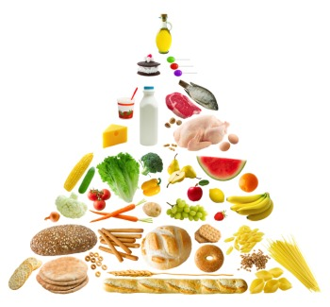
Úloha 2: Na obrázku je znázorněna potravinová pyramida. Vyhledej v ní potraviny, které obsahují větší množství tuků. Ve které části pyramidy se nacházejí? Co to znamená? Jmenuj další potraviny, které jsou bohaté na tuky, vepiš je do bublin podle toho, zda-li jsou rostlinného či živočišného původu.
tuky rostlinného původu
-------------------------------------------------------------------------------------------------------------------------
tuky živočišného původu
--------------------------------------------------------------------------------------------------------------------------------
úloha 3

Slide 59
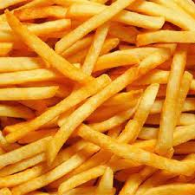
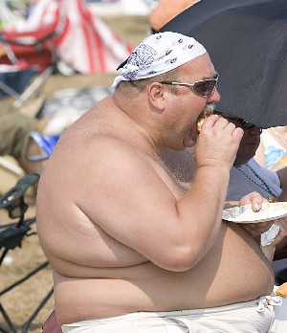
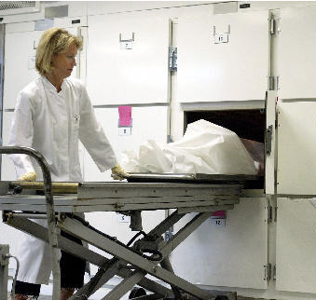
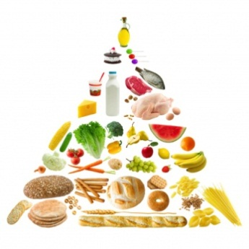
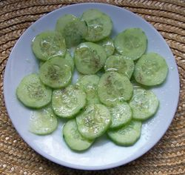
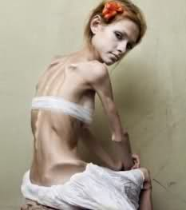
Úloha 3: Vyber si trojici obrázků a napiš o ní krátký příběh. Napsaný příběh prezentuj před ostatními žáky. Pokus se vysvětlit známé rčení: „Jste to, co jíte.“ Svůj postoj ve dvojicích prodiskutujte. Poté ve dvojicích napište jednou větou váš společný závěr.
------------------------------------------------------------------------------------------------------------------------------------------------------------------------------------------------------------------------------------------------------------------------------------------------------------------------------------------------------------------------------------------------------------------------------------------------------------------------------------------------------------------------------------------------------------------------------------------------
úloha 4

Slide 60
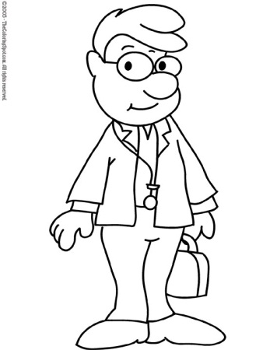
Úloha 4: Přečti si krátký úryvek a podle informací v něm obsažených rozhodni, zda jsou následující výroky pravda nebo nepravda.
„Z přírodních materiálů se tuky získávají lisováním rozdrcených plodů nebo semen rostlin, vytavováním (škvaření sádla) a vyluhováním v organických rozpouštědlech. Kapalné oleje se chemicky upravují na pevné pokrmové tuky. Pro potravinářské účely se z kapalných olejů vyrábějí pevné tuky. Při tomto ztužování tuků reaguje vodík s olejem za vyšší teploty, tlaku a přítomnosti katalyzátoru. Během ztužování tuků zanikají dvojné vazby v uhlovodíkových zbytcích vázaných karboxylových kyselin. Ztužené tuky jsou stálejší, odolnější proti žluknutí a nemají nepříjemný zápach jako některé oleje.“
Metoda ztužování tuků probíhá za vyšší teploty, sníženého tlaku a přítomnosti katalyzátoru.
pravda
nepravda

Slide 61
Úloha 4: Přečti si krátký úryvek a podle informací v něm obsažených rozhodni, zda jsou následující výroky pravda nebo nepravda.
„Z přírodních materiálů se tuky získávají lisováním rozdrcených plodů nebo semen rostlin, vytavováním (škvaření sádla) a vyluhováním v organických rozpouštědlech. Kapalné oleje se chemicky upravují na pevné pokrmové tuky. Pro potravinářské účely se z kapalných olejů vyrábějí pevné tuky. Při tomto ztužování tuků reaguje vodík s olejem za vyšší teploty, tlaku a přítomnosti katalyzátoru. Během ztužování tuků zanikají dvojné vazby v uhlovodíkových zbytcích vázaných karboxylových kyselin. Ztužené tuky jsou stálejší, odolnější proti žluknutí a nemají nepříjemný zápach jako některé oleje.“
Metoda ztužování tuků probíhá za vyšší teploty, sníženého tlaku a přítomnosti katalyzátoru.
nepravda
Kapalné oleje nemůžeme získat jiným způsobem než metodou luhování v organických rozpouštědlech.
pravda
nepravda

Slide 62
Úloha 4: Přečti si krátký úryvek a podle informací v něm obsažených rozhodni, zda jsou následující výroky pravda nebo nepravda.
„Z přírodních materiálů se tuky získávají lisováním rozdrcených plodů nebo semen rostlin, vytavováním (škvaření sádla) a vyluhováním v organických rozpouštědlech. Kapalné oleje se chemicky upravují na pevné pokrmové tuky. Pro potravinářské účely se z kapalných olejů vyrábějí pevné tuky. Při tomto ztužování tuků reaguje vodík s olejem za vyšší teploty, tlaku a přítomnosti katalyzátoru. Během ztužování tuků zanikají dvojné vazby v uhlovodíkových zbytcích vázaných karboxylových kyselin. Ztužené tuky jsou stálejší, odolnější proti žluknutí a nemají nepříjemný zápach jako některé oleje.“
Metoda ztužování tuků probíhá za vyšší teploty, sníženého tlaku a přítomnosti katalyzátoru.
nepravda
Kapalné oleje nemůžeme získat jiným způsobem než metodou luhování v organických rozpouštědlech.
nepravda
Kapalné oleje jsou stálejší a odolnější proti žluknutí než ztužené tuky.
pravda
nepravda

Slide 63
Úloha 4: Přečti si krátký úryvek a podle informací v něm obsažených rozhodni, zda jsou následující výroky pravda nebo nepravda.
„Z přírodních materiálů se tuky získávají lisováním rozdrcených plodů nebo semen rostlin, vytavováním (škvaření sádla) a vyluhováním v organických rozpouštědlech. Kapalné oleje se chemicky upravují na pevné pokrmové tuky. Pro potravinářské účely se z kapalných olejů vyrábějí pevné tuky. Při tomto ztužování tuků reaguje vodík s olejem za vyšší teploty, tlaku a přítomnosti katalyzátoru. Během ztužování tuků zanikají dvojné vazby v uhlovodíkových zbytcích vázaných karboxylových kyselin. Ztužené tuky jsou stálejší, odolnější proti žluknutí a nemají nepříjemný zápach jako některé oleje.“
Metoda ztužování tuků probíhá za vyšší teploty, sníženého tlaku a přítomnosti katalyzátoru.
nepravda
Kapalné oleje nemůžeme získat jiným způsobem než metodou luhování v organických rozpouštědlech.
nepravda
Kapalné oleje jsou stálejší a odolnější proti žluknutí než ztužené tuky.
nepravda
úloha 5

Slide 64
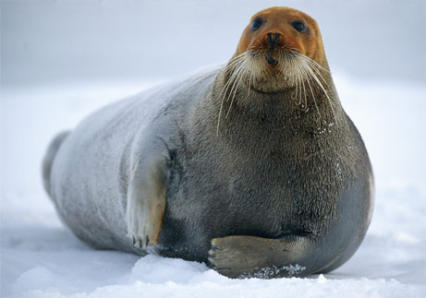
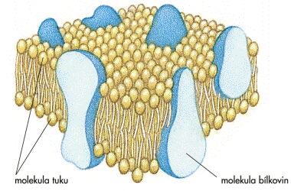
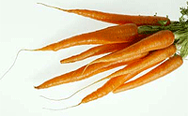
Úloha 5: Vyjmenuj alespoň pět funkcí tuků, které plní v živých organismech. Obrázky Ti mohou napovědět.
.....................................................................
.....................................................................
.....................................................................
.....................................................................
.....................................................................
KONEC

